Slide 1
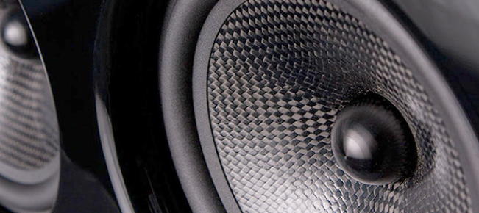
BoomRoom
A new series of full-spectrum sound products, light-weight and easy to fit into existing walls, corners and ventilations,
for homes, schools, conference rooms, studios and theaters.
Join’t development between Quflow and LampeiDesign

Slide 2


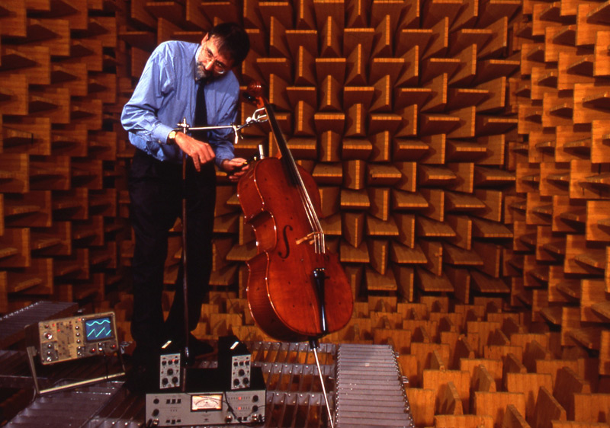
Customers
Problems with noise from A/C or ventilation
Willing to pay for better sleep/relaxation or more nuances in sound
90% have problem, 20% knows it, 5% buys low-dB products

Slide 3
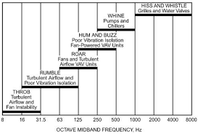
Problem
Noise can not be eliminated in AC and ventilation (forced air systems)
Noise is often peaking in the 10-100 Hz range
Noice cancellation does not work well below 100 Hz
Need
A new, full-spectrum, efficient technology for cancelling noise in forced air flows

Slide 4
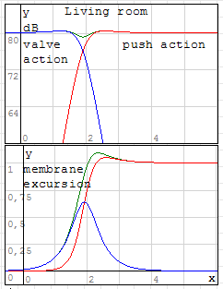
Solution
Membrane valves replace the normal vents in a room or A/C unit
The valve membranes modulates the air flow for cancellation of noise
Operates well and without any significant energy loss from DC to ~2 kHz
Can also produce full-spectrum sound →→→
Reduces the noise level by a factor 10-15 dB: 50→35 dB(A) for A/C, 40→25 dB(A) for vent
10 Hz

Slide 5
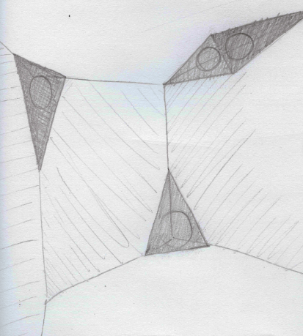
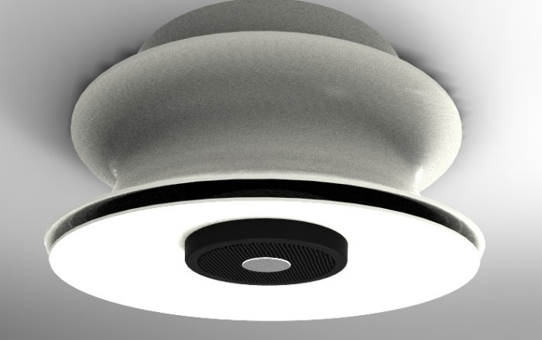
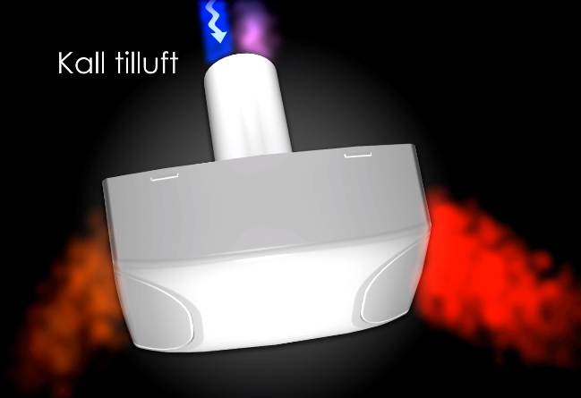
Market estimates
High-end HiFi (HW)
High-end ventilation (SW)
High-end A/C (IP & apps)
Swegon etc -
Kick-starter -
Webshop -
Resellers 1-10 Mkr/yr
Apps -
Swegon etc -
Kick-starter 1-10 Mkr
Webshop 1-100 Mkr/yr
Resellers -
Apps 0.1-1 Mkr/yr
Swegon etc 1-100 Mkr/yr
Kick-starter -
Webshop -
Resellers -
Apps 1-100 Mkr/yr
Market introduction 2018 Q1 Dev. financed by sponsor customers
Market introduction 2018 Q3 Dev. financed by kick-starter customers
Market introductions 2019 Q1 & 2020 Q1 Development financed by sales

Slide 6
Roadmap
2016-12-30 10-100 Hz sound generation and cancellation (if prototype funded with 50-100k SEK) ➔
2017 Q1 Kick-starter campaign and technology-buzz seeding
2017 Q1-Q2 Malmö Live silence financed by Engström sponsors
2017 Q3-Q4 Arena speaker financed by event manager
2018 Q1 Start distribution to high-end HiFi retailers via Engström
2018 Q3 Start distribution to high-end ventilation customers via Orlo or own webshop
2019 Q1 Start licensing to high-end A/C customers via Swegon
2019 Q3 Start licensing to high-end car and aeroplane manufacturers via own brand.
2020 Q1 Start selling follow-me silence, follow-me sound and follow-me air apps for Engströ, Orlo, Swegon and licenced products.
2020 Q3 Start selling and maintaining acoustic room design plans and tools to arena and home-theater constructors

Slide 7
Återkoppling från tänkbara kunder
”Perfekt för att få bort åksjuka och jetlag från lågfrekvent buller i bilar och i flygplan” (Studentfeedback om Boomrooms business-case)
”Oj. Om du kan göra ngt i stil med [Devialet’s] Phantom så är din lycka gjord. Jag längtar fortfarande efter en demo. Dessutom, alla har problem med buller från A/C inom high-end HiFi.” Timo, VD på Engström.
”När du har en mer färdig produkt som tar bort buller och störningar via ventilationssystemet vill vi sälja den!” Fredrik, VD på Orlo
”Vi har försökt med annan teknik tidigare men inte lyckats.” Thomas, produktchef på Swegon → letter of intent eller bättre fras!!!
”Exempel på pågående projekt är störning från vindkraft, ljudkvalitet hos värmepumpar och ljudmiljö inomhus från installationer. Lågfrekvent ljud är en viktig aspekt. Däremot [har vi] ingen större möjlighet att reproducera infraljud i våra lab.” Krister, ljudprojektansvarig på SP. → letter of intent eller bättre fras!!!

